Slide 1
Disciplina: ACH5533-Fisiologia Humana I
Aula: 12
MORFOFISIOLOGIA DO SISTEMA RESPIRATÓRIO
Prof. Elidamar Nunes de Carvalho Lima
email: elidamarnunes@usp.br
São Paulo, 03 de Novembro de 2021

Slide 2
ROTEIRO-CONTEÚDO
Sistema Respiratório
Anatomia
Fisiologia
Artigo científico-biotecnológico

Slide 3
OBJETIVO – AO FINAL...
Aspectos fundamentais do Sistema Respiratório ?
Componentes, anatomia, fisiologia do sistema Respiratório ?
Proposta biotecnológica Sistema Respiratório ?

Slide 4
Sistema Respiratório

Slide 5
Composição do ar atmosférico

Slide 6
Um pouco de história da vida real para aprender sobre o caminho do ar
Estamos em São Paulo, metrópole nacional. Imagine a situação a seguir. P.V., 34 anos, foi assaltado na Rua da Consolação e reagiu. O assaltante o golpeou com um instrumento perfuro cortante, acima da clavícula direita. Ao chegar ao hospital, o médico plantonista confirmou a lesão perfurante próxima ao músculo esternocleidomastóideo. O paciente apresentava frequência respiratória moderadamente alta, dispneia, tosse e queixava-se de dor no hemitórax direito. A radiografia do tórax mostrou que o pulmão direito estava, praticamente, todo colapsado e envolvido por ar, tratando-se de um caso de pneumotórax.

Slide 7
A pergunta é: por que a perfuração levou ao colapso do pulmão?

Slide 8
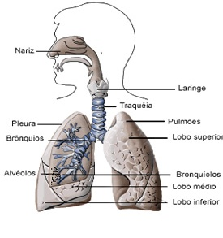
O caminho que muda ao longo do sistema respiratório

Slide 9
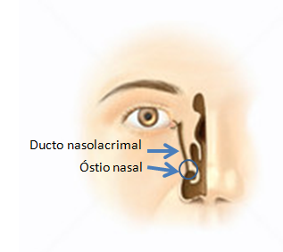
Primeiro trecho: das narinas aos brônquios fonte

Slide 10
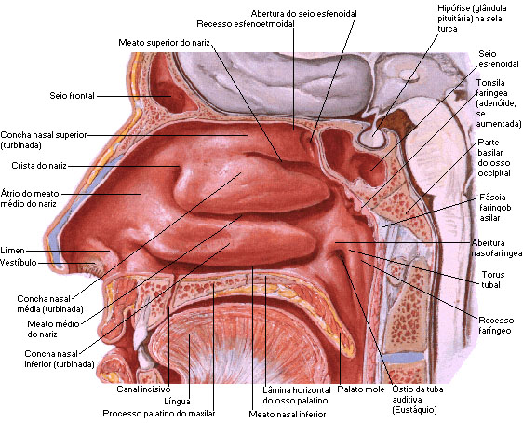

Slide 12
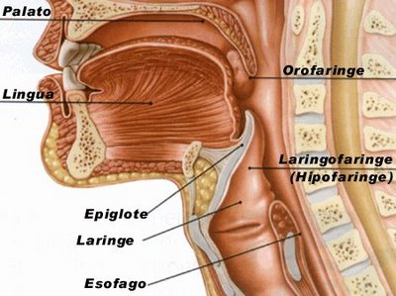

Slide 16
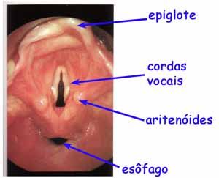

Slide 17
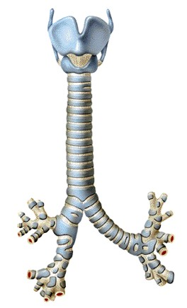
laringe
traquéia
brônquios

Slide 19
laringe
traquéia
brônquios

Slide 20
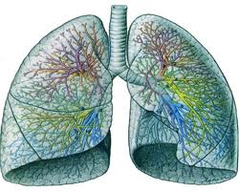
Segundo trecho: entrando nos pulmões

Slide 24
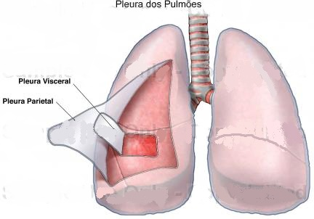

Slide 26
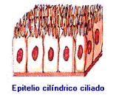
Revestimento interno dos brônquios

Slide 28
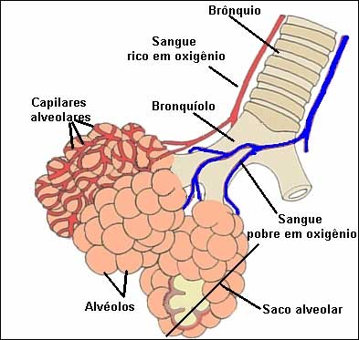

Slide 29
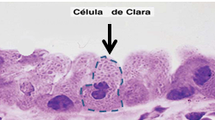
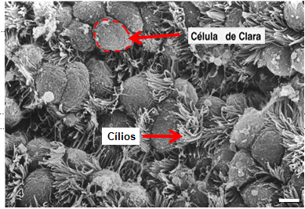
Bronquíolos

Slide 30
Terceiro trecho: dos bronquíolos respiratórios ao interior dos alvéolos

Slide 31
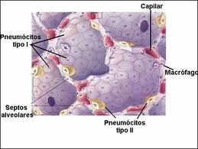

Slide 32
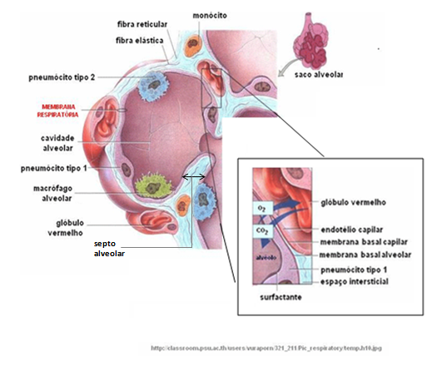

Slide 33
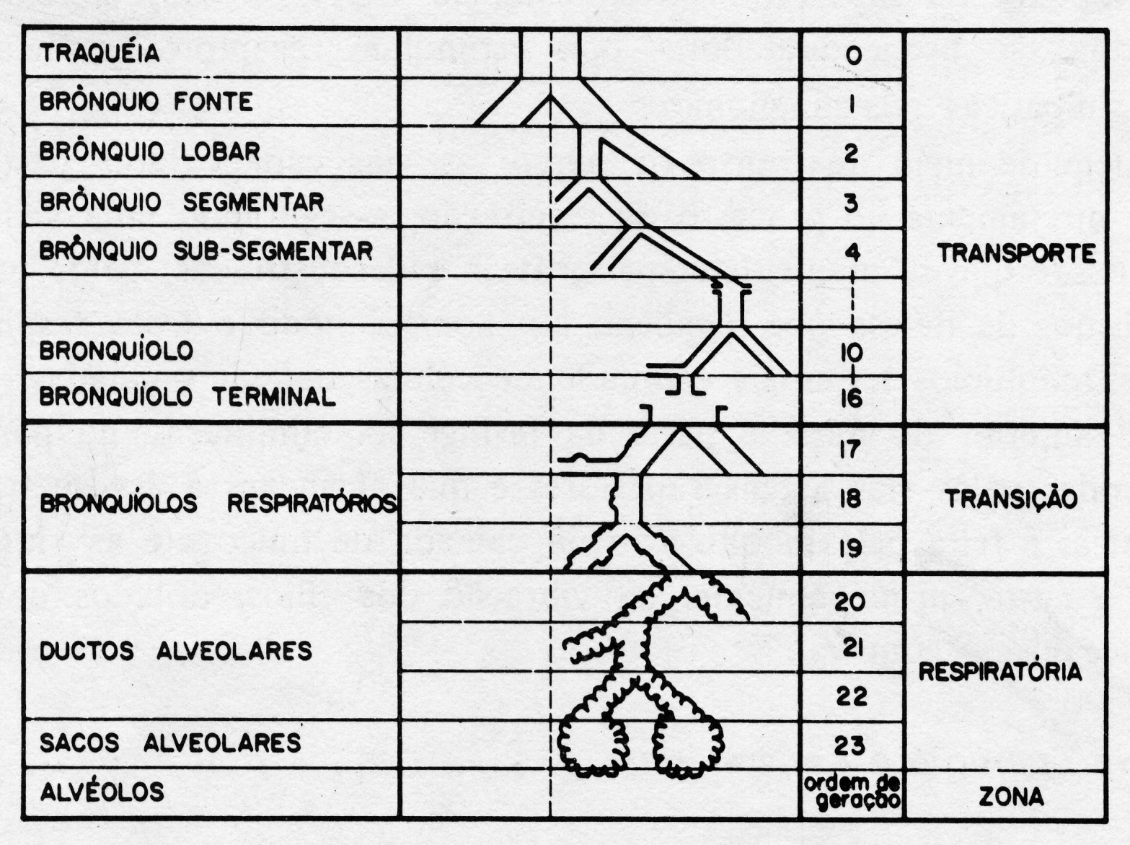

Slide 34
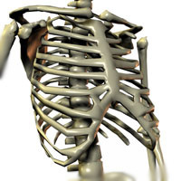
Divisão anatômica do sistema respiratório
O sistema respiratório pode ser dividido em duas porções:
uma parte condutora
uma parte respiratória.
Fazem parte da porção condutora as fossas nasais, faringe, laringe, traqueia, brônquios, bronquíolos e bronquíolos terminais.

Slide 35
Mecânica do sistema respiratório

Slide 36
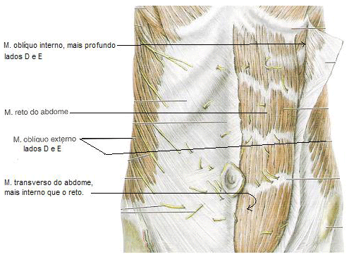
Músculos do sistema respiratório

Slide 37
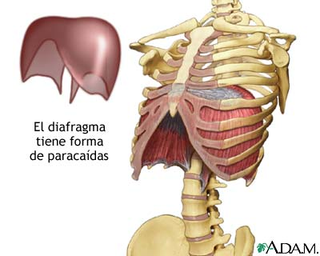
Diafrágma

Slide 38
Referências
Berne, Levy. Princípios de Fisiologia. Ed. Guanabara Koogan, 1991.
William Ganong. Fisiologia Médica. Ed. Atheneu, 2.ed. 2000.
Dee Unglaub. Fisiologia Humana: Uma Abordagem Integrada, 2017.

Slide 39
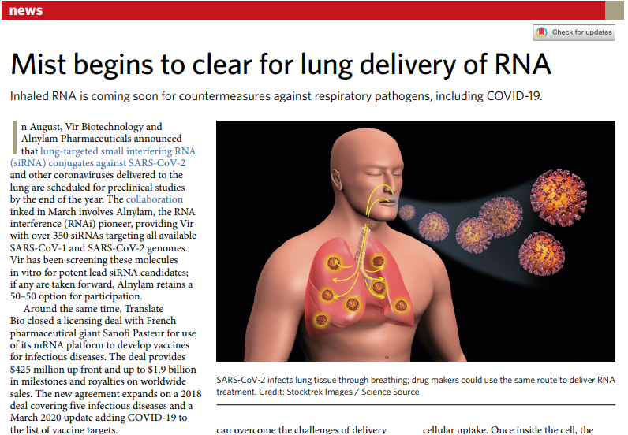
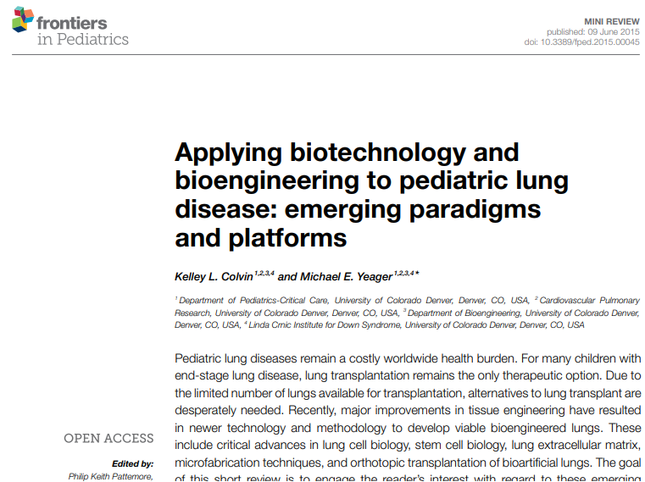
Biotecnologia do sistema respiratório
Grupo I (-integrantes)
Grupo II (+integrantes)

Slide 40
Grata a todos pela atenção!
Contato: elidamarnunes@usp.br

